Slide 1
Kost med Tarmsygdom CCF kbh
Klinisk diætist, personlig træner og Kandidat i Klinisk Ernæring
Sylvia Frost Engel

Slide 2
AGENDA
Kost ved IBD: hvad siger de helt nye forskningsresultater?
Hvordan bruger vi kosten som individ?
Kosten ved operationer, medicin, intolerancer
Kostplan: skal jeg det? Spise ude: hvad gør jeg?
Indkøb: er der fælder?
Skal jeg spise kosttilskud? Virker de?
Økologi? Fastfood? Sødemidler? Slik og kager?
Faste?
Feriemad
Min mad vs familiens mad
Spørgerunde

Slide 3
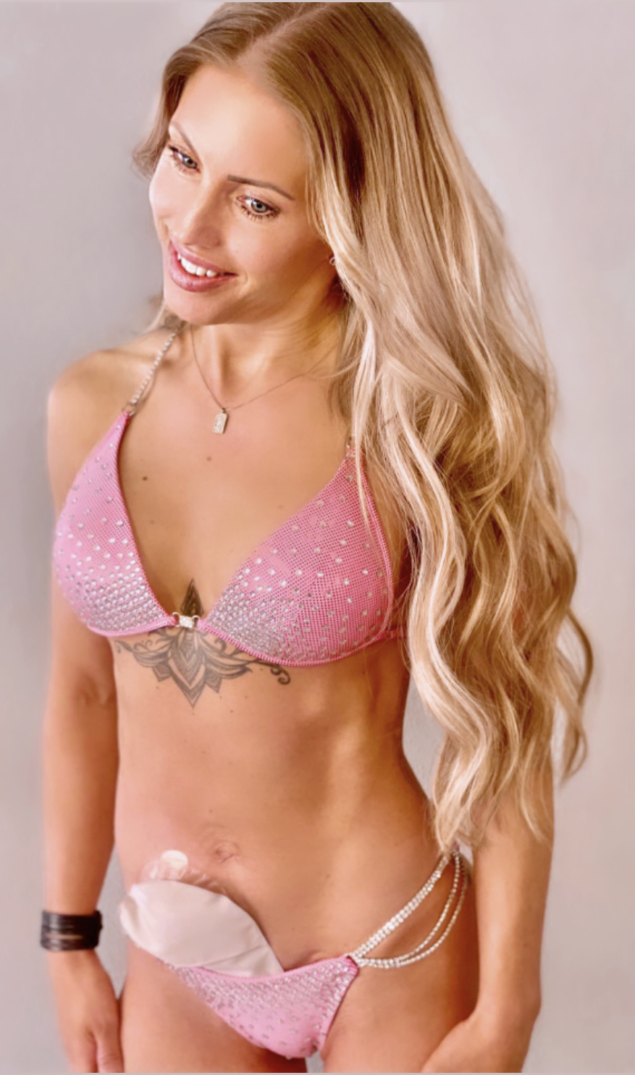
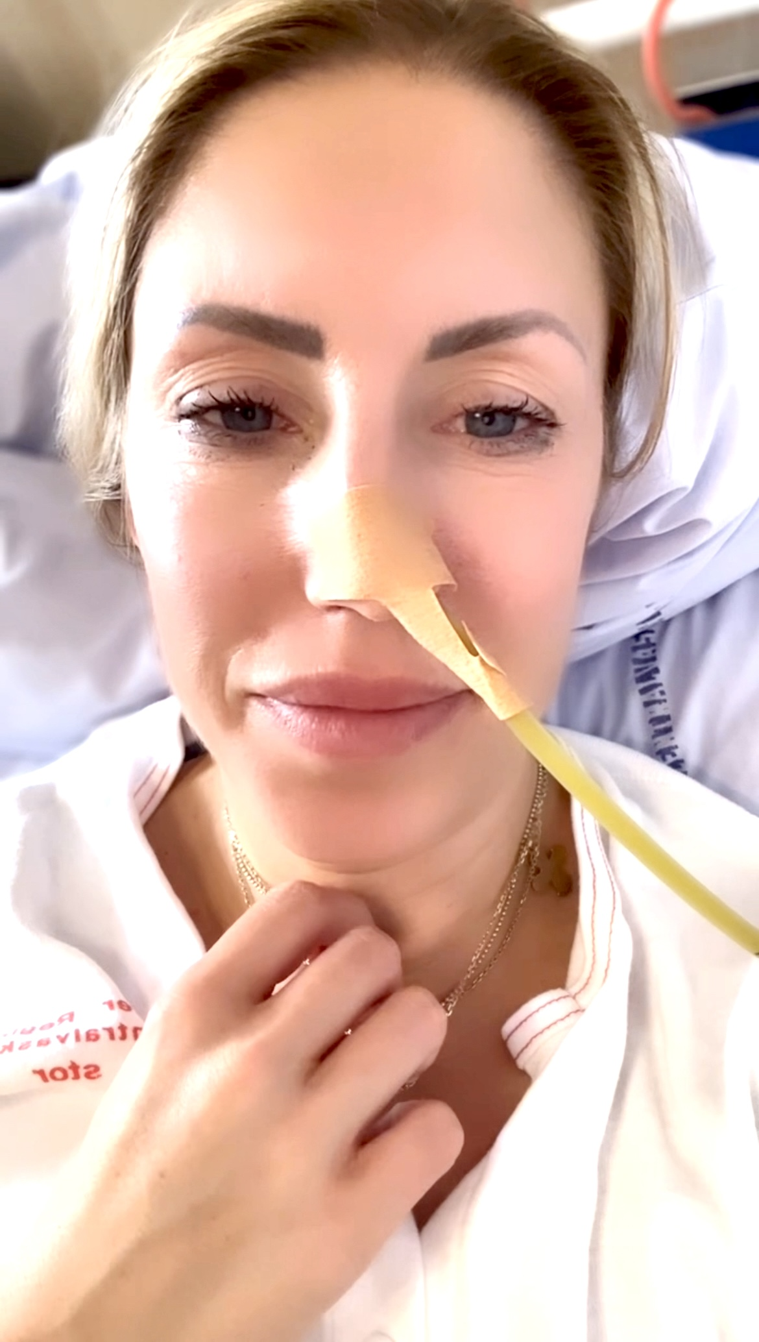
Hvem er jeg?
KD, Lowfodmap Monash University
DFNA Naturlig Bodybuilding atlet
Morbus crohn + ileostomi

Slide 4
Hvad siger de helt nye forskningsresultater?
Korttarmssyndrom
Naturlig medicin
Faste- Diæter

Slide 5
Hvordan bruger vi kosten som individ?
Ingen regerer ens på kost eller medicin
HVEM ER AFSENDER? Vær kritisk om „smarte /nye diæt og kost trends“

Slide 6
Kosten ved operationer, medicin, intolerancer
Lowfodmap Diæt
„babymad“
Skånekost

Slide 7
Kostplan: skal jeg det? Spise ude: hvad gør jeg?
Simple tips
- fiberhusk, vand, faste

Slide 8
Indkøb: er der fælder?
Oligofructose, Inulin, Oligosaccharider mm.
Lad jer ikke snyde: Laktoseintolerance, Glutenintolerance osv…

Slide 9
Skal jeg spise kosttilskud? Virker de?
Simple tips

Slide 10
Økologi? Fastfood? Sødemidler? Slik? kager?
Hvad du kann kigge efter

Slide 11
Faste?
Ja tak!

Slide 12
Feriemad?
BASIC MUST HAVES

Slide 13
Min mad vs familiens mad
Keep it simple
Food Prep

Slide 14
Spørgerunde
Har du personlige spørgsmål, kann du komme til mig efter foredraget eller kontakte mig efterfølgende ☺

Slide 15
Tak for din tid
Sylvia.Engel@sats.com

Slide 16
